Slide 1
Glas učencev in staršev – kaj nam sporočajo?
3.3 delavnica:

Slide 2
NAMEN DELAVNICE
Predstaviti ugotovitve evalvacije kakovosti učnih izkušenj učencev in staršev, pridobljene z vprašalnikom v delavnici 3.2.
Razmisliti, kaj in v kolikšni meri jih je mogoče upoštevati pri načrtovanju izboljšav lastne pedagoške prakse.

Slide 3
POTEK DELAVNICE
S kolegi oblikujte skupine glede na skupno področje, ki ste ga izbrali v delavnici 3.1. Preglejte zapise v skupnem spletnem dokumentu (delavnica 3.1). Določite poročevalca.
Razredniki predstavite ključne ugotovitve učencev in staršev glede na izbrane odgovore v vprašalnikih (delavnica 3.2) (15 minut).
V skupini razmislite, katera spoznanja iz vprašalnikov učencev in staršev boste vključili v načrtovanje izboljšav izbranega področja pedagoške prakse, ki ste ga določili v delavnici 3.1 (30 minut).

Slide 4
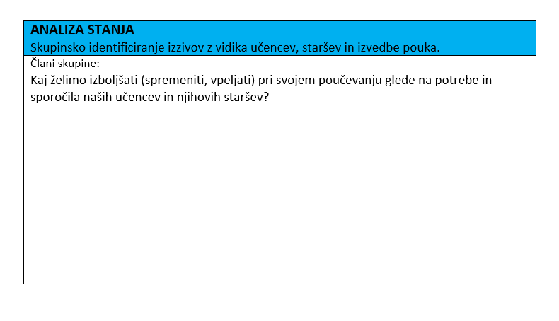
POTEK DELAVNICE
Poročevalci predstavite razmisleke skupin. Vsaka skupina načrtovane izboljšave vpiše v obrazec Analiza stanja (15 minut).
Zapise v obrazcih Analiza stanja boste uporabili pri podrobnejšemu načrtovanju izboljšav izbranega področja v delavnici 4.1.

